Slide 1

Empresa de Informática e Informação do Município de Belo Horizonte S/A PRODABEL Instrutor: Christiano Rodarte Vale

Slide 2
Instalação no Windows
https://gitforwindows.org/
A instalação do Git é diferente para cada sistema operacional.
Cada versão do Git tende a incluir melhoras na UI, sendo assim, obter a última versão é geralmente o melhor caminho.
O projeto msysgit tem um dos procedimentos mais simples de instalação.

Slide 3
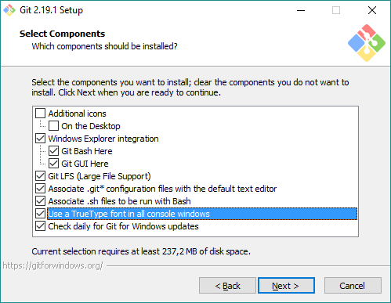
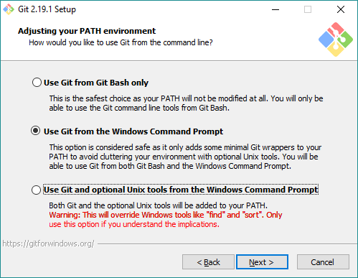
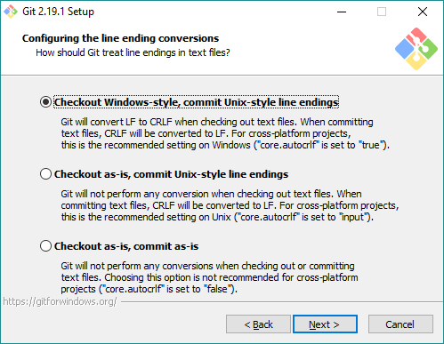
Instalação no Windows

Slide 4

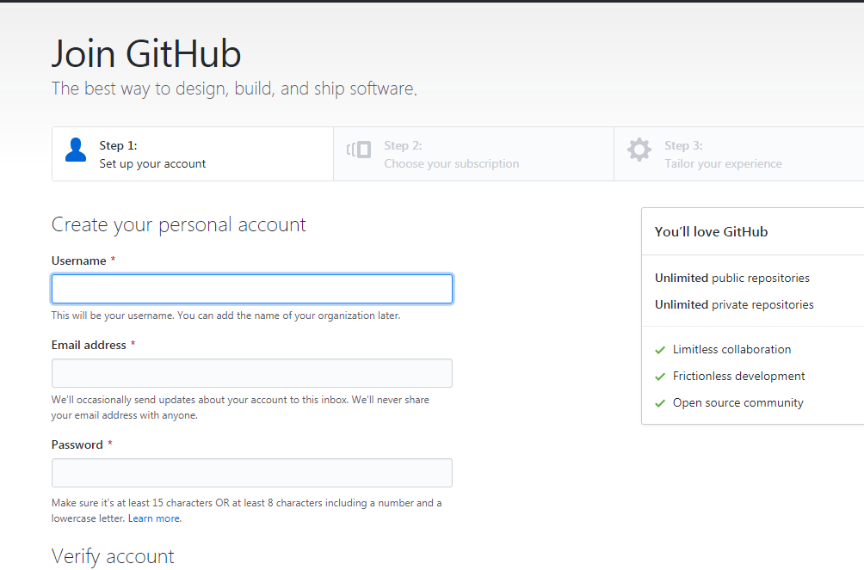
Criando conta no Github
No endereço https://github.com/plans, escolhemos o tipo de conta que queremos criar e prosseguimos preenchendo os formulários pedidos.

Slide 5
Criar um repositório local
Na pasta onde se deseja criar o repositório clicamos com o botão direito e selecionamos “git bash here”
git init
Diz para o git que ele deve controlar essa pasta como repositorio
git add index.html
Adiciona o arquivo para ser monitorado pelo Git (adiciona arquivos novos e alterados)
git status
Mostra o status do seu repositório
git commit -m "first commit"
Realiza o envio para a Staging Area

Slide 6
Criar um repositório local
git remote add <alias do repositorio> <uri do reposotório>
Cria uma ligação entre sua pasta local e o repositório remoto.
Ex: git remote add origin https://github.com/christianovale/curso_git.git
git push -u origin master
Faz o envio para o repositório remoto.
git log
mostra a lista de alterações no repositório
As alterações já podem ser observadas na conta do GitHub.

Slide 7
Desfazendo commits
git reset HEAD <nome_do_arquivo>
Retira o arquivo da Staging área.
git reset HEAD *
Para todos os arquivos
git reset HEAD~1 --soft
Volta o arquivo para a Staging área.
O reset soft não altera os arquivos, apenas o commit.
git reset HEAD~1 --hard
Volta os arquivos como no commit anterior
Neste caso as alterações nos arquivos também serão desfeitas com o commit.

Slide 8
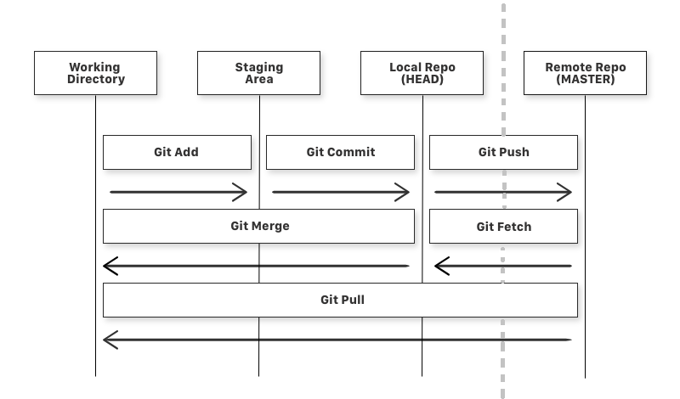
Recapitulação do processo

Slide 9
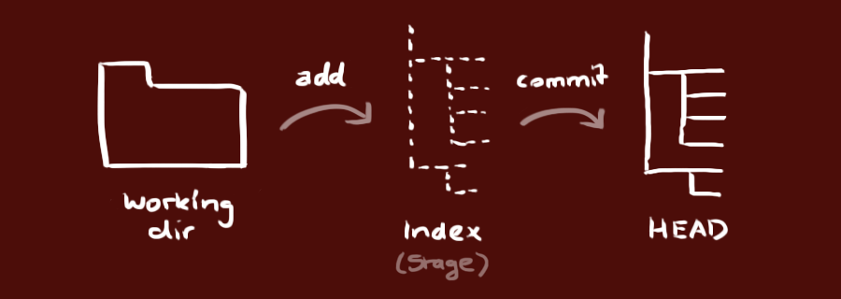

Slide 10
Fazendo Stash
Fazer Stash é tirar o estado sujo do seu diretório de trabalho
Isto é, seus arquivos modificados que estão sendo rastreados e mudanças na área de Staging
Salva em uma pilha de modificações inacabadas que você pode voltar a qualquer momento.
git stash
Faz o envio para a pilha
git stash lista
Para ver staches que você guardou
git stash apply
Volta as alterações para o diretório de trabalho
git stash drop <nome_da_stash>
Para apagar as staches
Você também pode executar git stash pop para aplicar o stash e logo em seguida apagá-lo da sua pilha.

Slide 11
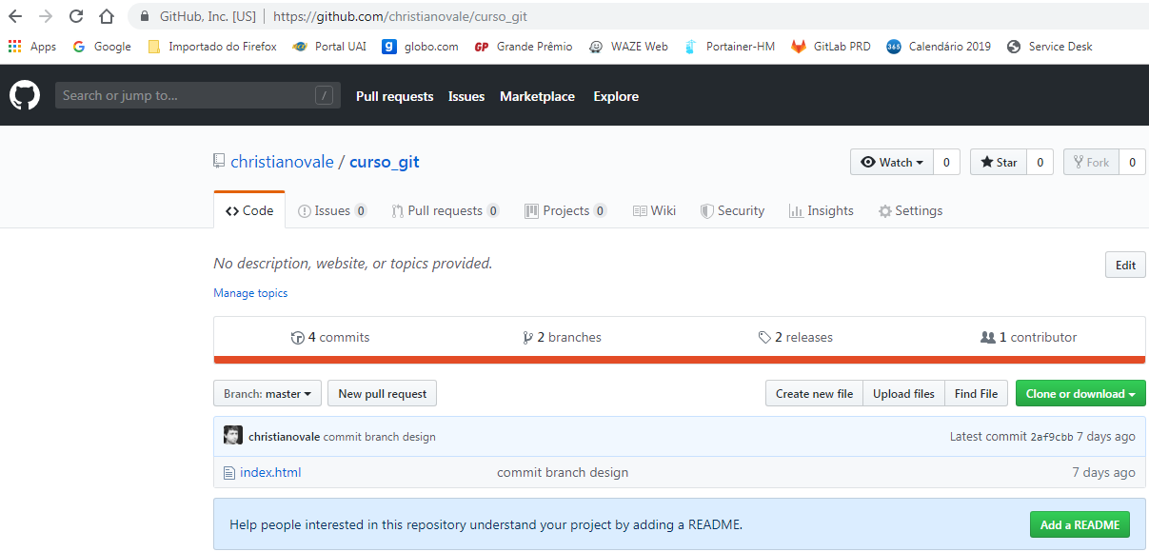
Copiando o projeto para sua máquina: o comando clone
O repositório que vamos copiar está hospedado no Github.

Slide 12
Copiando o projeto para sua máquina: o comando clone
Abra o prompt de comando do computador e navegue até uma pasta que será a pasta "pai" do seu repositório local, por exemplo:
cd workspace
Agora vamos executar o comando que copiará o repositório para essa pasta:
git clone https://github.com/nome_da_sua_conta/curso_git.git
Esse comando clone criará uma pasta com o mesmo nome padrão do repositório (que no caso é "curso_git") e copiará para esse diretório todos os arquivos que estavam disponíveis nele.

Slide 13
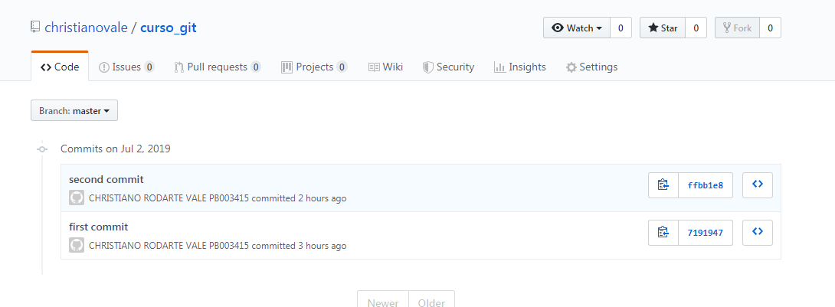
Copiando o projeto para sua máquina: o comando clone
Seu computador e agora possui todos os arquivos localmente.
As alterações desejadas por ele serão feitas localmente
Ao final das alterações, ele realizará o envio dos commits para o repositório remoto através da execução do comando
git push origin master.
A partir desse momento, acessando a página do repositório no Github, é possível ver a lista com os commits realizados.

Slide 14
Sincronização com as novas alterações do repositório
Clone o repositorio: https://github.com/christianovale/curso_git.git
Crie um arquivo html com seu nome.
Faça o envio deste arquivo para o repositorio:
git add <nome_do_arquivo>
git commit –m “<sua_mensagem>”
git push origin master
Para que a sincronização seja realizada e o desenvolvedor tenha em seu computador as novas versões dos arquivos, basta que ele execute o comando git pull origin master.

Slide 15
Organização de trabalho com Branches
Para tal, utilizamos o comando git branch, passando como opção o nome da branch que desejamos criar.
No nosso caso, criaremos a branch design.
git branch design
Como verificamos quais são as branches existentes em um projeto?
git branch
* design
master
um "*" precede o nome da branch atual.

Slide 16
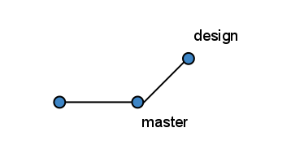
Organização de trabalho com Branches
O comando git checkout, passando o nome da branch muda o fico para a qual desejamos mudar.
git checkout design
Como atalho também pode-se usar o comando: git checkout -b design.

Slide 17
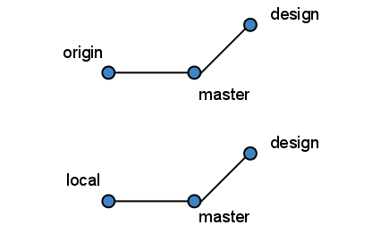
Organização de trabalho com Branches
Se voltarmos para a branch master com o comando git checkout master, vemos que as alterações feitas anteriormente não estão mais presentes.
Já se pode enviar a branch criada localmente para o repositório remoto.
Isso é feito utilizando o comando git push passando dois argumentos: o primeiro é o nome do repositório e o segundo, o nome da branch que deseja-se enviar
git push -u origin design

Slide 18

Organização de trabalho com Branches
Precisaremos digitar git pull origin design e git push origin design para atualizar os repositórios locais e remotos, respectivamente.
Para evitar tal trabalho, podemos indicar o caminho (track) da branch remota para a nossa branch local.
-u diz pro git que a branch design remota é igual a branch local.

Slide 19
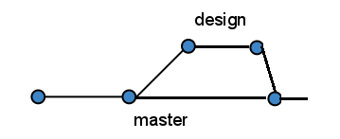
Organização de trabalho com Branches
Para juntar o trabalho desenvolvido na Branch para master após a conclusão, usa-se o comando git merge.
Este comando puxa as alterações da branch design para a branch a qual está ativa no momento.
git checkout master
git merge design
git push
git pull (para atualizar seu repositório local com a mais nova versão)

Slide 20
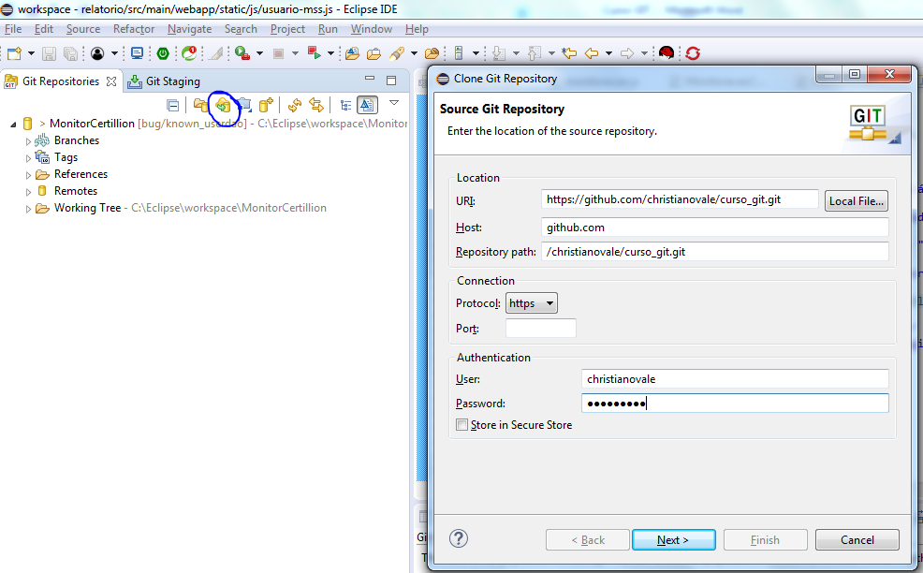
Ferramenta gráfica do Eclipse
Clonando um repositorio

Slide 21
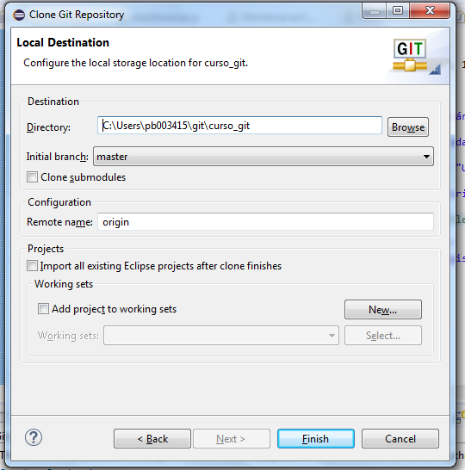
Ferramenta gráfica do Eclipse

Slide 22
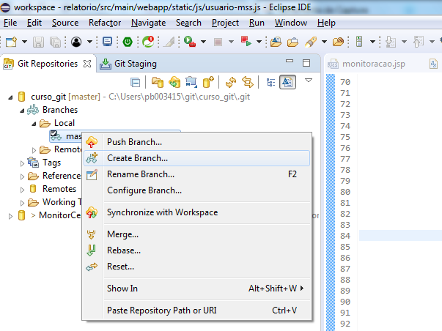
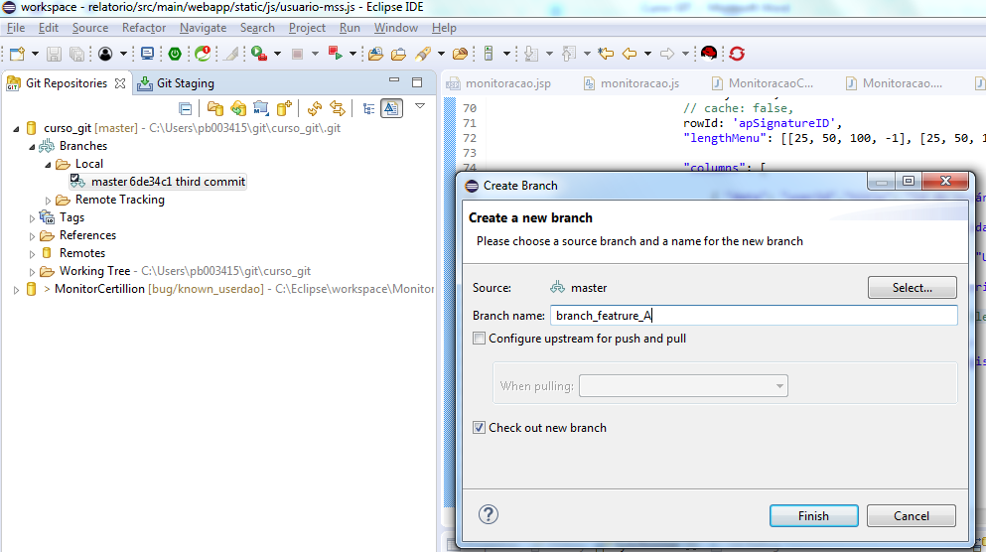
Ferramenta gráfica do Eclipse
Criando Branches

Slide 23
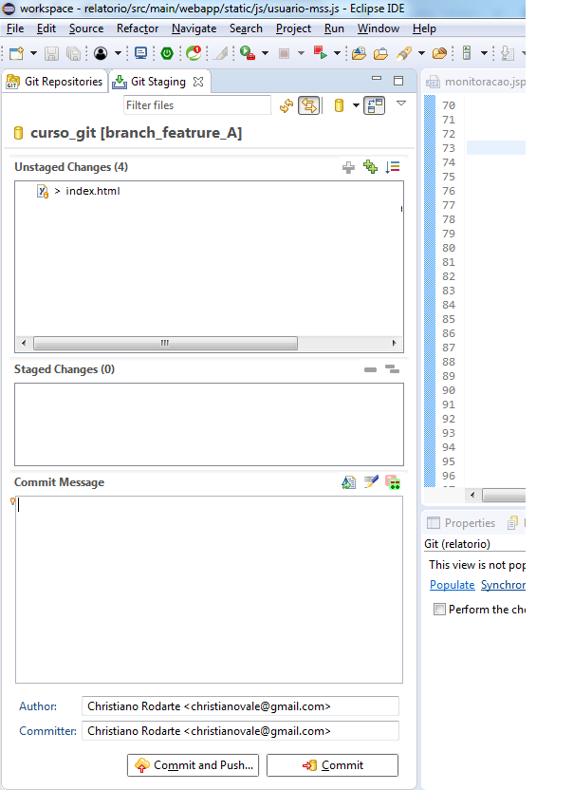
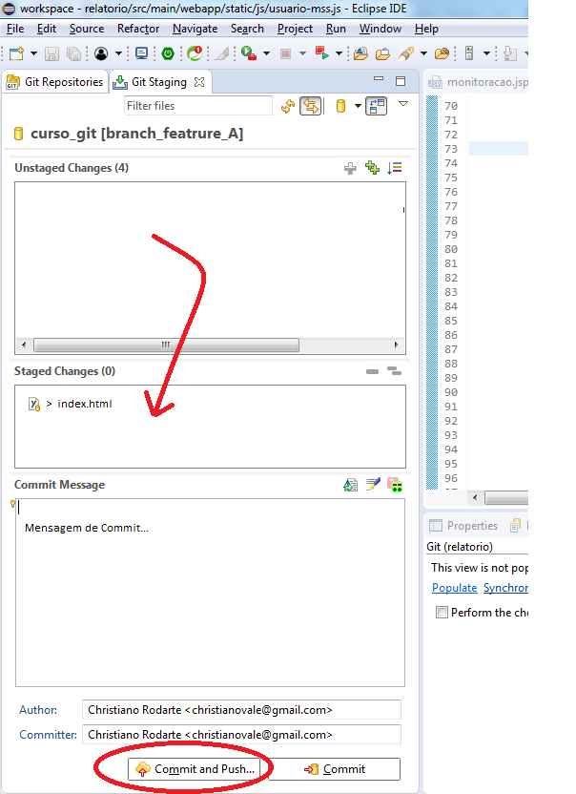
Ferramenta gráfica do Eclipse
Commit

